Slide 1

SQL

Slide 2
O que vamos Aprender?
01 - Introdução a Bancos de Dados
02 - Conhecendo um modelo de dados
03 -Criando um banco de dados no MySQL
04 - DDL ( Data Definition Language) :
Linguagem de Definição de Dados
05 - DML (Data Manipulation Language) :
Linguagem de Manipulação de
Dados
06 - DQL ( Data Query Language )
Linguagem de Consulta de Dados

Slide 3
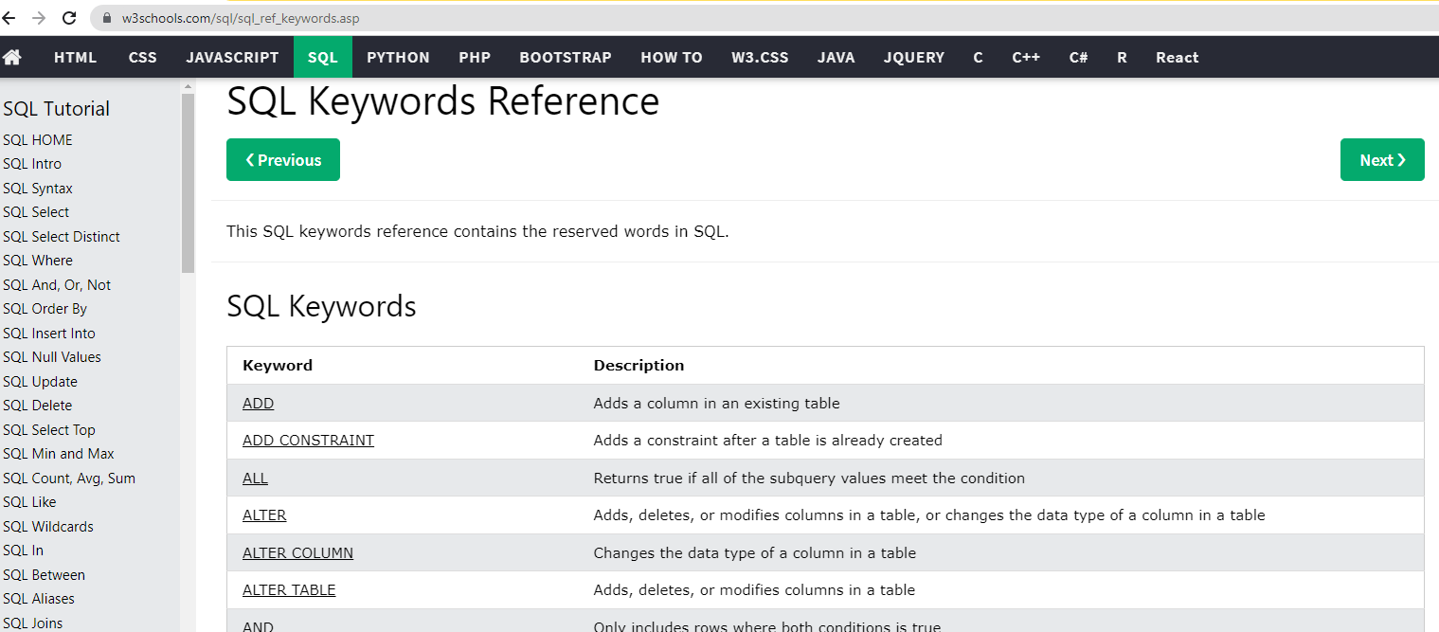
Referencial Teórico
https://www.w3schools.com/sql/sql_ref_keywords.asp

Slide 4
Um pouco de História
A necessidade de se armarzenar os dados vem desde os primórdios da computação com métodos rudimentares de registro, como cartões perfurados e fitas magnéticas, que ofereciam apenas acesso sequencial aos dados.
Na década de 1960, surgiram os primeiros modelos de banco de dados, como o Hierárquico Embora inovadores para a época, esses sistemas eram extremamente rígidos, sofriam de alta dependência de dados (onde a estrutura física estava ligada à lógica da aplicação) e eram complexos de manipular, exigindo que os programadores "navegassem" pelos dados de forma procedural. A redundância e a inconsistência de dados eram problemas comuns, limitando a flexibilidade e a manutenção.

Slide 5
Um pouco de História
O grande divisor de águas ocorreu em 1970, quando Edgar F. Codd propôs o modelo relacional. Baseado em tabelas (relações) e na teoria dos conjuntos, este modelo revolucionou a forma de organizar dados ao introduzir a independência de dados, separando a lógica da aplicação da estrutura física de armazenamento. Isso permitiu que os programadores especificassem o que queriam, e não como obter.
A linguagem SQL (Structured Query Language), desenvolvida na IBM, tornou-se a ferramenta padrão para interagir com esses bancos de dados, impulsionando a comercialização de SGBDs por empresas como Oracle, IBM e Microsoft, que dominaram o mercado nas décadas seguintes

Slide 6
Um pouco de História
Nos anos 1990 e 2000, o modelo relacional consolidou-se, mas novas demandas surgiram com o crescimento da internet e a necessidade de análises complexas. Isso levou ao desenvolvimento de sistemas de Data Warehousing e OLAP para Business Intelligence, focados em análise de dados históricos, e ao surgimento de abordagens híbridas como os bancos de dados objeto-relacionais. No entanto, a escalabilidade e a flexibilidade dos SGBDs tradicionais começaram a ser testadas pelos volumes massivos de dados não estruturados gerados pela web.

Slide 7
Um pouco de História
A partir dos anos 2010, a era do "Big Data" impulsionou a ascensão dos bancos de dados NoSQL (Not only SQL), que oferecem maior flexibilidade de esquema e escalabilidade horizontal para lidar com dados não estruturados e semi-estruturados, muitas vezes sacrificando a consistência forte em favor da disponibilidade.
Paralelamente, a computação em nuvem transformou a forma como os bancos de dados são implantados e gerenciados. Atualmente, a tendência é a persistência poliglota, onde diferentes tipos de bancos de dados (relacionais, NoSQL, em memória, serverless) são utilizados em conjunto, cada um otimizado para um tipo específico de dado ou carga de trabalho, buscando a melhor combinação de performance, escalabilidade e custo.andas tecnológicas e de negócios.

Slide 8
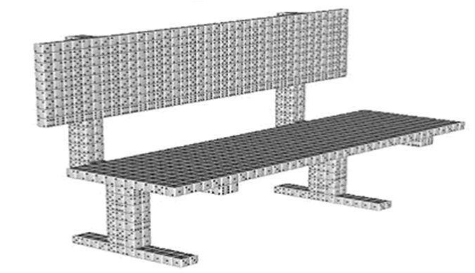

O que é um Banco de Dados?
São coleções organizadas de dados que se relacionam de forma a criar algum sentido e dar mais eficiência durante uma pesquisa.

Slide 9
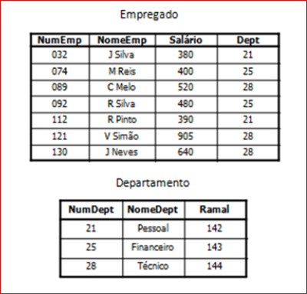
Conceitos dos Bancis Relacionais
SGBD - Sistema Gerenciador de Banco de Dados :
é um programa que gerencia e regula as requisições dos dados de um banco de dados.
Banco de Dados:
Ferramentas que permitem o armazenamento e manipulação dados.
Tabelas
Estruturas de dados organizadas em linhas e colunas
Colunas
Campos que formam um linha
Linhas
Registros ou tuplas
Banco de Dados

Slide 10
Conceitos
Banco de Dados
Índices
Estruturas que gerenciam a ordenação dos valores dos campos informados para melhorar a velocidade de acesso às linhas de dados.

Slide 11
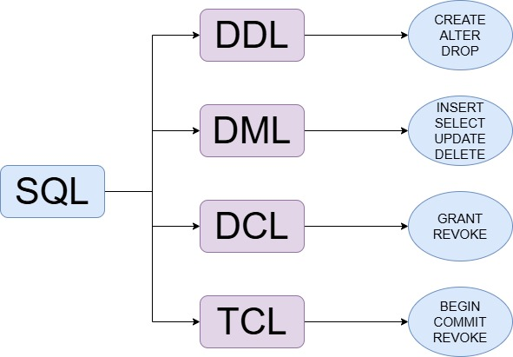
Conceitos
Banco de Dados
SQL – Structured Query Language
É uma linguagem estruturada que permite criar, manipular, consultar as informações armazenadas em um bando de dados
Padrão ANSI2023

Slide 12
Entendendo Modelos de Dados

Slide 13
Modelo de dados
Podemos de que um modelo de seria como uma planta é para um arquiteto, é uma representação abstrata e estruturada de como os dados são organizados e relacionados entre si, que descreve a estrutura dos dados, suas propriedades, os relacionamentos entre eles e as regras (restrições) que governam sua integridade e comportamento.

Slide 14
Modelo Conceitual
Tem a finalidade de apresentar o negócio. É a representação mais abstrata e de alto nível dos dados. Ele se concentra nas entidades do negócio e os relacionamentos entre elas, sem se preocupar com detalhes técnicos ou com a forma como os dados serão armazenados. É puramente focado nas necessidades do negócio

Slide 15
Modelo Lógico
O Modelo Conceitual captura a visão de negócio. É um refinamento do modelo conceitual. Ele traduz as entidades, relacionamentos e atributos em estruturas que são compatíveis com um modelo de dados específico, mas ainda é independente de um sistema de gerenciamento de banco de dados (SGBD) específico. Ele define as tabelas, colunas, chaves primárias e estrangeiras, e a normalização

Slide 16
Modelo Físico
É a representação mais detalhada e específica dos dados, descrevendo como o banco de dados será implementado em um SGBD específico. Ele leva em consideração as características e otimizações do SGBD escolhido, como tipos de dados nativos, indexação, particionamento, restrições de armazenamento e outras considerações de desempenho e segurança.

Slide 17
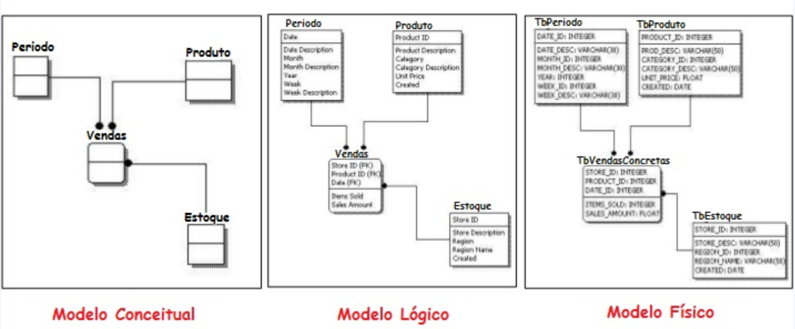
Tipos de Modelos de Dados

Slide 18
Tipos de Modelos de Dados
Característicass | Conceitual | Lógico | Físico
Nome da Entidade | * | * | *
Relacionamento entre entidades | * | * | *
Atributos |  | * | *
Chave primária |  |  | *
Chave Estrangeira |  |  | *
Tipo das colunas |  |  | *

Slide 19
Resumindo
O Modelo Conceitual captura a visão de negócio, define o “o que”
O Modelo Lógico traduz essa visão em estruturas de dados organizadas, independente do SGBD, definindo o "como" em termos de organização de dados.
O Modelo Físico detalha a implementação dessas estruturas em um SGBD específico, abordando o "como" em termos de tecnologia e desempenho

Slide 20
Relacionamentos
Em um banco de dados, um relacionamento é a conexão ou associação entre duas (que no contexto de bancos de dados relacionais são representadas por tabelas). Essa conexão é estabelecida quando há uma dependência lógica entre os dados de uma tabela e os dados de outra tabela.

Slide 21
Relacionamentos
Evitar Redundância de Dados
Manter a Integridade dos Dados
Representar Conexões do Mundo Real
Facilitar Consultas e Análises

Slide 22
Conceitos
Chave: é uma coluna ou conjunto de colunas que identificam unicamente ula linha, devem ser, obrigatoriamente, única e não nula
Chave estrangeira: é a chave de relação existente na tabela filha que liga com a chave da tabela pai

Slide 23
Tipos (Cardinalidade)
A cardinalidade de um relacionamento descreve quantos registros em uma tabela podem se relacionar com quantos registros em outra tabela. Os tipos mais comuns são:
Um para Um (1:1)
Um para Muitos (1:N ou 1:*)
Muitos para Muitos (N:N ou :)

Slide 24
Um para Um (1:1)
Um registro na Tabela A pode se relacionar com, no máximo, um registro na Tabela B, e vice-versa.
É menos comum e geralmente indica que a informação poderia estar na mesma tabela, mas é separada por razões de otimização, segurança, ou se uma parte dos dados é opcional e raramente usada.
Exemplo: Uma tabela de usuários, e a tabela de perfil contendo as configurações do perfil do usuário

Slide 25
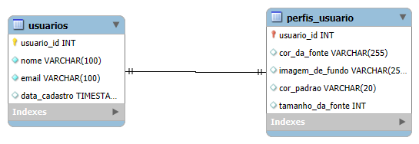
Um para Um (1:1)

Slide 26
Um para Muitos (1:N)
Um registro na Tabela A pode se relacionar com um ou mais registros na Tabela B. No entanto, um registro na Tabela B pode se relacionar com, no máximo, um registro na Tabela A.
Este é o tipo de relacionamento mais comum.
Representa hierarquias ou inclusão de itens.
Exemplo:A tabela de categorias e os produtos contidos nela

Slide 27
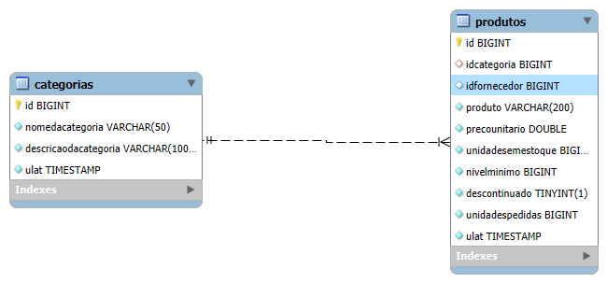
Um para Muitos (1:N)

Slide 28
Muitos para Muitos (N:N)
Um registro na Tabela A pode se relacionar com um ou mais registros na Tabela B, E um registro na Tabela B pode se relacionar com um ou mais registros na Tabela A.
Representa situações onde ambos os lados do relacionamento podem ter múltiplas associações.
Exemplo: Pedidos e seus produdos, onde um pedido pode ter muitos produtos e um podrodu pode ser comprado em muitos pedidos
Não pode ser implementado diretamente. Requer uma tabela intermediária (também conhecida como tabela de junção, associação ou pivô). Esta tabela intermediária contém as chaves de ambas as tabelas originais, formando uma chave composta.

Slide 29
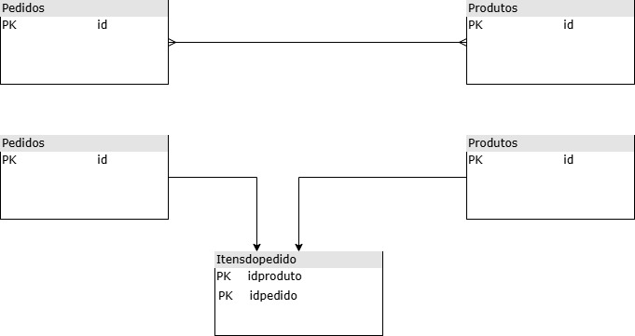
Um para Muitos (1:N)

Slide 30
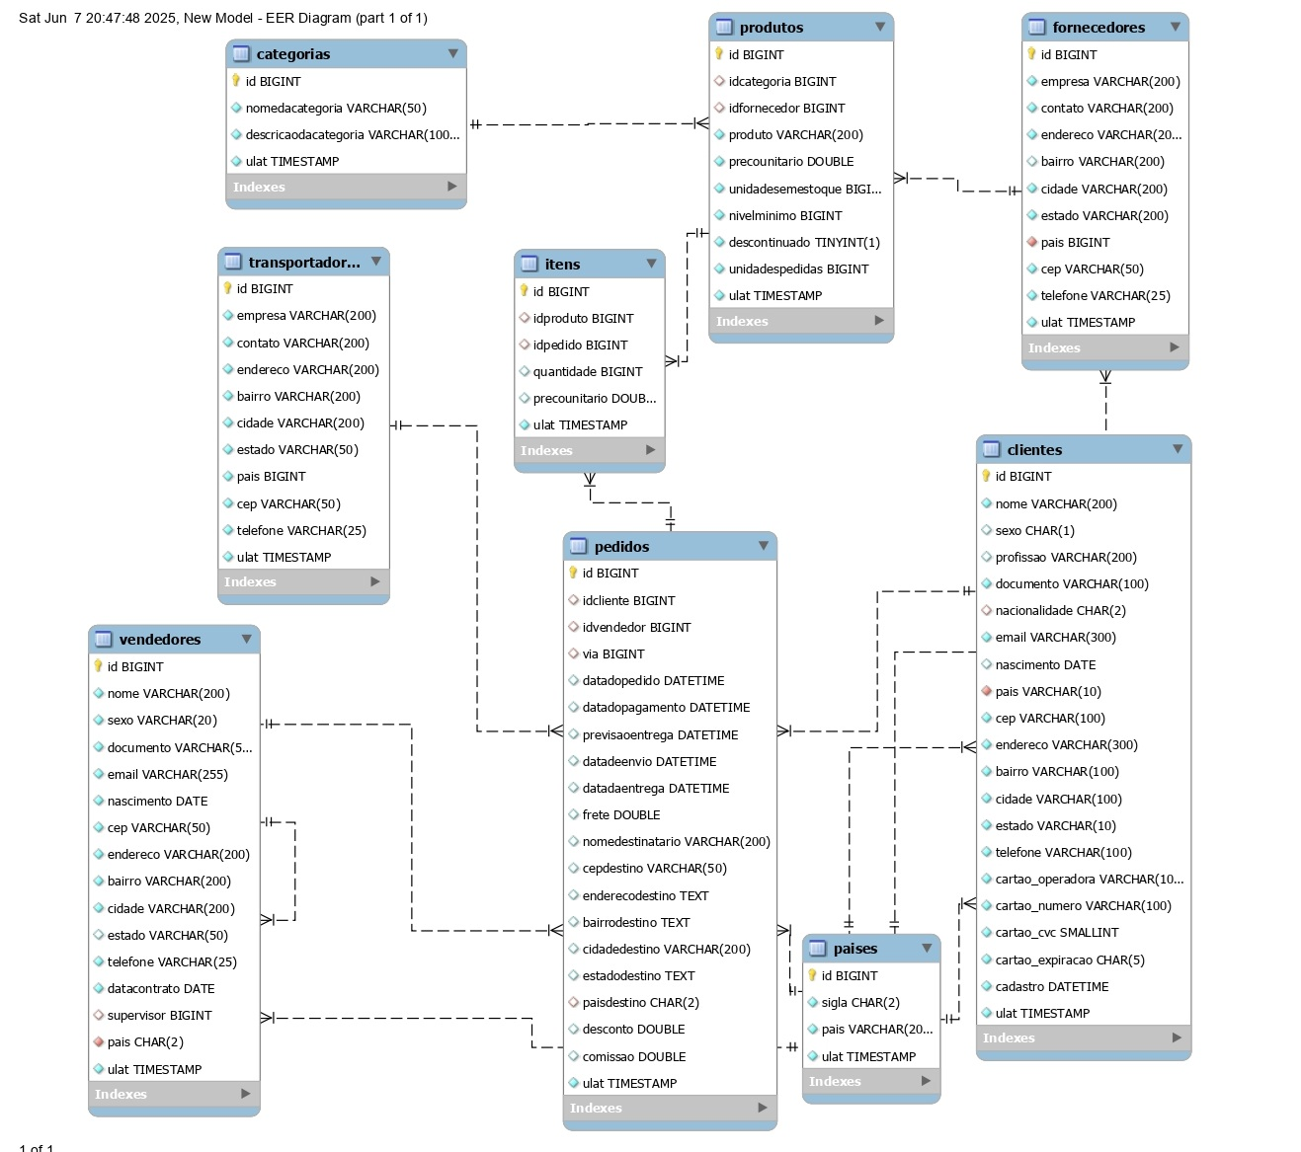
VENDAS – bd_vendas – Modelo Físico
Entendendo o relacionamento

Slide 31
EXERCÍCIO
A partir do modelo, do dicionário de dados e dos dados fornecidos, criar e carregar a base de dados.

Slide 32
Modelo Dimensional
O modelo dimensional é uma técnica de modelagem de dados usada principalmente em projetos de Data Warehousing e Business Intelligence (BI). Ele foi proposto por Ralph Kimball e é muito utilizado para organizar e estruturar dados visando facilitar consultas analíticas, criação de relatórios e interpretação de grandes volumes de dados históricos.

Slide 33
Modelo Dimensional
No modelo dimensional, os dados são organizados de forma que fiquem intuitivos para o usuário final de negócio, geralmente utilizando dois tipos principais de tabelas:
Tabela Fato: Armazena os dados quantitativos ou métricas do negócio (exemplo: vendas, valores, quantidade).
Tabelas Dimensão: Guardam os contextos ou descrições das medições, respondendo às perguntas “quem?”, “quando?”, “onde?”, “o quê?” (exemplo: produto, cliente, tempo, região).

Slide 34
Modelo Dimensional
As principais características são
Foco em facilitar análises e consultas rápidas.
Estrutura simples, geralmente organizada em estrela (star schema) ou floco de neve (snowflake schema).
Otimizado para leitura de dados, não para operações transacionais.

Slide 35
Modelo Dimensional
O modelo dimensional serve para organizar dados de uma maneira que seja eficiente, clara e intuitiva para análises, dashboards e relatórios gerenciais. Seu uso principal é:
Apoio à tomada de decisão: Facilita gerar relatórios e indicadores-chave de negócio (KPIs).
Velocidade de consulta: Melhora o tempo de resposta de consultas analíticas complexas.
Histórico de informações: Permite armazenar e consultar grandes volumes de dados históricos.
Simplicidade: Ajuda usuários de negócios a entender e acessar dados sem conhecimento técnico profundo.

Slide 36
DDL – Data Definition Language
CREATE , ALTER e DROP
Linguagem de Definição de Estruturas de Dado

Slide 37
Sintaxe básica
Todos os commandos da DDL tem uma mesma sitaxe básica:
<commando> <objeto> <nomedoobjeto> [parâmetros]
Estes commando não estão relacionados aos dados mas as estruturas e objetos do banco do SGBD.
São os commandos responsáveis pela criação, alteração e exclusão de todas as estruturas e objetos

Slide 38

Criando e Eliminando um banco no MySql
Criando um Banco de Dados
#dica: o nome do banco de dados poderá ter até 64 caracteres. Apesar de ser permitido utilizar todos ao caracteres exceto ‘/’ ou ‘.’, é uma boa pratica não utilizar caracteres especiais.
CREATE DATABASE [IF NOT EXISTS] nome_do_banco
Exemplo:
CREATE DATABASE IF NOT EXISTS bd_treinarecife;
CREATE DATABASE bd_treinarecife;
Eliminando um Banco de Dados
DROP DATABASE [IF EXISTS] nome_do_banco
Exemplo:
DROP DATABASE IF EXISTS bd_treinarecife;
DROP DATABASE bd_treinarecife;

Slide 39
Criando e Eliminando uma Tabela
Criando uma Tabela
CREATE TABLE [IF NOT EXISTS] nome_tabela (
nome_coluna1 tipo [signed | unsigned] [not null | null] [default valor] [auto_increment] [comment ‘texto’] ,
nome_colunaN tipo [signed | unsigned ] [not null | null] [default valor ] [comment ‘texto’] ,
PRIMARY KEY (coluna1, coluna2, ...),
FOREING KEY (coluna) REFERENCES nometabelapai(colunatabelapai).
CHECK (condição)
);-
Ex: CREATE TABLE IF NOT EXISTS aluno (
CPF INT(11) UNSIGNED NOT NULL COMMENT ‘CPF aluno’,
NOME VARCHAR(40) NOT NULL COMMENT ‘Nome aluno’,
UF VARCHAR(2) NOT NULL DEFAULT ‘PE’,
PRIMARY KEY (CPF));

Slide 40
Tipo de Dados mais comuns do MySql
Tipo | Strings – Alfanumérico
CHAR(tam) | String que ocupa tamanho fixo entre 0 e 255 caracteres
VARCHAR(tam) | String de tamanho variável, até 65535 caracteres
Tipo | Numérico – Inteiro / Decimal
INT(tam) | SIGNED: -2.147.483.648 e 2.147.483.647 | UNSIGNED: 0 a 4.294.967.295
DECIMAL(m,d) | Ponto decimal com “m“ dígitos no total (precisão) e “d” casas decimais (escala); o padrão é 10,0; “m” vai até 65 e “d” até 30.
Tipo | Data / Hora
DATE | Uma data de 01/01/1000 a 31/12/9999, no formato YYYY-MM-DD
DATETIME | Uma combinação de data e hora de 01/01/1000 00:00:00 a 31/12/9999 23:59:59, no formato YYYY-MM-DD HH:MM:SS
TIME | Hora apenas, no formato HH:MM:SS
Tipo | Lógico
BOOLEAN | BOOLEAN – Valores binários 0(FALSE) / 1(TRUE); Na verdade, é um alias para o tipo TINYINT(1) – Pequeno Inteiro(Minusculo)
#dica: Usamos CHAR quando as colunas tem o mesmo tamanho. Ex: UF, SIGLA

Slide 41
Relacionando Tabelas – Foreign key
Apesar dos relacionamentos poderem ser criados já dentro do comando CREATE, a boa prática sugere que eles jejam criados através de comandos ALTER, desta forma evita a necessidade de se criar as tabelas em uma ordem específica
ALTER TABLE [IF NOT EXISTS] nome_tabela
ADD CONSTRAINT [nome_da_constraint] FOREIGN KEY (coluna1,coluna2...) REFERENCES nome_da_tabela_pai [(coluna1,coluna2,...)]

Slide 42
DCL – Data Control Language
GRANT, REVOKE
Linguagem de Controle de Acesso

Slide 43
Contole de Acesso
Uma das peincipais vantagens de se utilizar um SGBD é o controle rígido de acesso, no seu padrão apenas o criador de um objeto tem acesso a este objeto, qualquer outro usuário precisa receber uma pemissão de acesso.
GRANT parmissão_que_vai_fornecer ON objeto TO usuário_ou_grupo;
REVOKE parmissão_que_vai_retirar ON objeto FROM usuário_ou_grupo;

Slide 44
TCL – Transation Control Language
BEGIN, COMMIT, REVOKE
Linguagem de Controle de Transção

Slide 45
Contole de Transação
Existem situações quando desenvolvemos um aplicativo que é necessário que um grupo de inserts ou updates sejam slavos todo ou não seja salvo nenhum, ex.: ao fazer uma venda de 3 itens o sistema vai danso baixa no estoque a cada iten vendido, é necessário que só se atualiza o estoque se o pedido for concluído com sucesso, caso contrário tods as baixas devem ser desfeitas.
Este tipo de situação é conhecido como transação.

Slide 46
Contole de Acesso
BEGIN TRANSATION;
A partir da identificação deste comando o SGBD vai entender que todos os comandos de manipulação de dados estão dentro de uma mesma transação e devem ser salvos todos, o nenhum deles será salvo.
COMMIT;
Salva os dados da transação
ROLLBACK;
Desfaz toda a transação até o último COMMIT;

Slide 47
DML – Data Manipulation Language
INSERT, SELECT, UPDATE, DELETE
Linguagem de Manipulação dos Dados

Slide 48
O Comando DELETE
Este comando tem a função de excluir LINHAS de uma tabela
DELETE FROM nomedatabela
[WHERE filtros_das_linhas];
A clausula WHERE é opcional, não existindo ela apaga todos os dados da tabela.
Obs: A clausua WHERE será bem estudada no nomando SELECT

Slide 49
O Comando UPDATE
Este comando tem a função de alterar valores de COLUNAS de uma tabela
UPDATE nomedatabela
SET coluna1 = novo_valor,
coluna2 = novo_valor,...
[WHERE filtros_das_linhas];
A clausula WHERE é opcional, não existindo o novo valor será colocado na coluna em todas as linhas da tabela.
Obs: A clausua WHERE será bem estudada no nomando SELECT

Slide 50
O Comando INSERT
Este comando tem a função de incluir novas LINHAS em uma tabela
INSERT INTO nomedatabela[(coluna1,coluna2...)]
VALUES (valor1,valor2... );
A lista de colunas é opcional, não sento informada será necessário informar os valores para todas as colunas na tabela na ordem de criação, se for informado os valors dessem seguir a ordem informada e as colunas que não foram informadas devem permitir null

Slide 51
O Comando INSERT
O comando tem ainda uma segunda forma
INSERT INTO nomedatabela[(coluna1,coluna2...)]
<comando SELECT>;
Neste caso o resultado do comando selact substituirá o values

Slide 52
Exercícios
Incluir a categoria “´Áudio e Som” com id = 22 e com a descrição Produtos relacionados à reprodução e gravação de áudio.
Incluir a categoria “Acessórios Eletrônicos Gerais” com o id = 23 e com a descrição
Otimize e proteja seus dispositivos com nossa linha essencial de acessórios, criada para complementar, conectar e garantir o máximo desempenho da sua tecnologia. Indispensáveis para o dia a dia, desde o uso pessoal até ambientes profissionais, nossa seleção abrange cabos de alta performance (USB, HDMI, áudio), carregadores rápidos e power banks para mobilidade, adaptadores versáteis, protetores de tela e capas duráveis, além de suportes e ferramentas de limpeza. Com produtos confiáveis e compatíveis com uma vasta gama de equipamentos, você pode simplificar conexões, aumentar a autonomia dos seus aparelhos e mantê-los seguros. Descubra os complementos perfeitos e tire o máximo proveito da sua experiência tecnológica!
3) Incluir o produto de id=544, idcategoria=23, idfornecedor=25, produto=Hub USB-C HP Multi-Porta, preço unitário=412,35, unidades em estoque=500, nível mínimo=100

Slide 53
Exercícios
4) Excluir a categoria 22
5) Altere o nome do cliente 435983 para Silvano Carlos Menezes

Slide 54
O Comando SELECT
Este comando tem a função de buscar informações nas tabelas
SELECT o que se quer exibir
FROM onde estão os dados
[WHERE filtro de linha a ser aplicado]
[GROUP BY agrupamento desejado]
[HAVING filtro de grupo a ser aplicado]
[ORDER BY classificação desejada]
[LIMIT quantidade de linhas a ser presentada]
Este comomando tem a clausula SELECT e a FROM como obrigatórias, as demais são opcionais, mas caso seja necessário elas devem seguir esta exata sequencia. Este comando será trabalhado com a lista de exercícios

Slide 55
O Comando SELECT
Apesar de ter sua estrutura rígida o comando SELECT nos oferece algumas facilidade para ajudar no nosso dia a dia, entre elas temos:
A clausula DISTINCT, esta clausula colocada após a palavra select e antes da lista de colunas a serem apresentada faz com que linhas repetidas sejam excluídas deixando apena a primeira ocorrência delas
Podemos utilizar o conector AS para renomear colunas ou tabelas dentro do nosso SELECT facilitando o entendimento da saída do comando

Slide 56
O Comando SELECT
Para colunas do tipo string podemos utilizar o operador LIKE par fazer busca por padrão, este operador utiliza de 2 caracteres como curinga o caractere ‘%’ que significa qualquer quantidade de caracteres e o caractere ‘_’ que significa um e somente um caractere.
Trabalhar com valores nulos precisam sempre de atenção para isso o SELECT nos traz as constantes IS NULL e IS NOT NULL que devemos utilizar sempre que queremos saber se uma coluna é ou não é nula.

Slide 57
O Comando SELECT
Agregações de informações sempre são importantes, especialmente quando queremos fazer análises, o SQL padrão nos traz as funções MIN(), MAX(), SUM(), AVG() e COUNT() para trabalhar essas análises.
Eventualmente queremos saber não só se a informação está ma lista mas outras comparações para isso ainda temos os operadores ANY, SOME, ALL
É comum a necessidade de se querer filtrar dados a partir de uma lista, por exemplo: queremos saber os clientes do sul do Brasil, para isso teríamos que buscar os clientes cujo estado são ‘RS’, ‘SC’ ou ‘PR’, para tratar lista o SQL nos traz os operadores IN e NOT IN

Slide 58
O Comando SELECT
É comum necessitarmos informações que estão em nossa base de dados como filtro, ou mesmos para análises mais complexas, neste caso podemos usar o conceito e subselect, ou seja, usar um comando de SELECT dentro de outro de outro comando SELECT.
Todo o resultado de um comando SELECT pode ser utilizado como filtros ou até mesmo como uma tabela temporária que pode ser usada no FROM de outro comando SELECT
Esta possibilidade pode gerar comandos de SELECT complexos e com dificuldade de entendimento, o SQL nos oferece então o objeto VIEW que podemos dizer um nome dado a um SELECT, este objeto pode ser trabalhado como se fosse uma nova tabela

Slide 59
O Comando SELECT
Outra situação relativamente comum é quando juntar dados de selects diferentes em um único SELEC, ou seja, queremos unir os resultados, para isso o SQL nos traz a clausula UNION ou UNION ALL.

